Slide 1
Машинно обучение
ИСН – Методи и софтуер за машинно обучение – 2019 / 2020
доц. Анна Розева, arozeva@tu-sofia.bg

Slide 2
Ресурси
Mitchell, T.M., Machine learning, McGraw-Hill Science/Engineering/Math, 1997
Machine Learning and Data Mining - Lecture Noteshttps://www.dgp.toronto.edu/~hertzman/411notes.pdf
http://pages.stat.wisc.edu/~sraschka/teaching/stat479-fs2018/
….

Slide 3
Теми
Въведение в МО
Софтуерна среда
Платформи
Вероятности, функции на разпределение - преговор
Намаляване на размерност – извличане и подбор на предиктори (feature extraction, selection)

Slide 4
Теми
Насочвано МО (KNN)
Дървовидни методи – дървета на решения, метод “гора” на решения
Оценяване – over/underfitting, uncertainty, resampling, model selection, cross-validation, algorithm selection, statistical tests, performance metrics
….

Slide 5
1. Машинно обучение - въведение
Начало – област на изкуствения интелект, да замести ръчното разработване на програми, автоматизирано (най-често за прогнозиране); превръщане на данните в програми
Arthur Lee Samuel, 1959 – пионер в областта: “Област на знанието, дава възможност компютрите да учат, без да са специално програмирани”
Tom Mitchell – “Как да се създадат програми, които автоматично се подобряват с придобиването на опит”
Bill Gates – “Пробив в МО би струвало колкото 10 Microsoft-а”

Slide 6
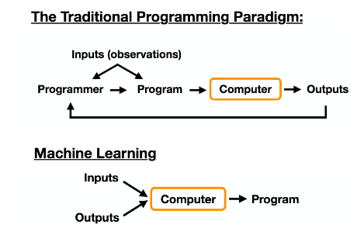
1. Машинно обучение
https://github.com/rasbt/stat479-machine-learning-fs19/blob/master/01_overview/01-ml-overview__notes.pdf

Slide 7
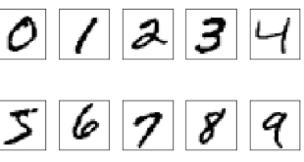
1. Машинно обучение
Tom Mitchell – “Една програма се учи от опит Е, свързан с клас задачи Т с мярка за производителност Р ако производителността й върху задачите от Т измерена с Р се подобрява с опит Е.
Пример – разпознаване на изписани на ръка цифри:
Т – класифициране на изписанина ръка цифри от изображения
Р – процент на коректно класифицираните цифри
Обучителен опит Е – множество от
класифицирани цифри

Slide 8
1. Машинно обучение
Приложения:
Откриване на спам
Лицево разпознаване и откриване на съвпадение
Търсене в уеб
Предсказване на спортни резултати
Откриване на измами с кредитни карти
Борсови прогнози
Диагностика в медицината
Синтез на лекарства....

Slide 9
1. Машинно обучение
Прилагане на МО към подобни проблеми:
Какъв резултат се очаква?
Как изглежда множеството от данни?
Процесът направляван ли е или не и какви алгоритми да се приложат?
Как да се измери успеваемостта?
Какви са възможни предизвикателства и капани?

Slide 10
2. Категории машинно обучение
Направлявано (supervised) – най-развита област на МО!
Ненаправлявано (unsupervised)
Подкрепено (с бонуси) - (reinforcement)
Направлявано (supervised)- МО на класификационен или регресионен модел; обучителните данни са маркирани (labeled), съдържат и желания резултат за прогнозиране; директна обратна връзка, прогнозиране на резултат, бъдеща стойност, поведене

Slide 11
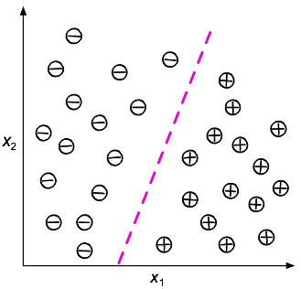
Направлявано (supervised) МО
Двоична класификационна задача (+, -), 2 предиктора x1, x2
Линията – функционалната форма на модела

Slide 12
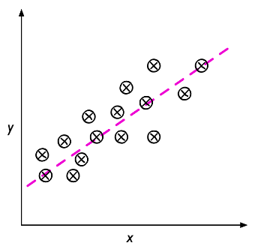
Направлявано (supervised) МО
Линейна регресионна задача,
1 предиктор x и1 изходна променлива y

Slide 13
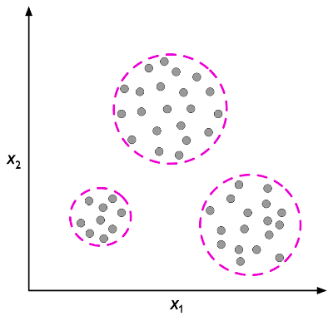
Ненаправлявано (unsupervised) МО
Немаркирани данни
Задачи – клъстериране (принадлежност към група), намаляване на размерност (компресиране в по-ниско размерно подпространство)

Slide 14
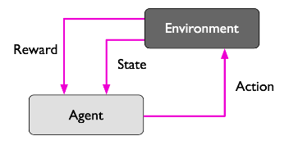
Подкрепено (reinforcement) МО
Обучение чрез получаване на бонуси при извършване на последователност от ходове– игри, роботи, дронове, самоуправляващи се коли.
Обучаемият – бонус за всеки ход и/или краен резултат; да научи поведение, чрез което максимизира бонуса си при последователност от ходове

Slide 15
3. Направлявано (supervised) МО
Обучително множество с маркирани данни => алгоритъм за МО научава модел, който да прогнозира маркерите на немаркирани данни
Обучително множество – тестовото с маркирани данни ( пазят се за тестване) или с немаркирани данни, ще бъдат събирани в бъдеще
Напр .копруси със спам и не спам e-mail – да се обучи модел за прогнозиране на e-mail -> спам или не

Slide 16
3. Направлявано (supervised) МО
H – хипотеза - ф-я за апроксимиране на неизвестна ф-я f(x) = y;
X- вектор с входни предиктори от обучително множество (пиксели на изображение), y – прогнозируем резултат (вид на изображението)
Класификация - функцията хипотеза h: X-> Y,
X=R^{m} , Y={1…k}, k- маркери на класовете.
Регресия- да се научи ф-я h: R^{m} -> R при обучително множество
D = {<x^{{i}}, y^{{i}} >, I = 1…n}
Основно допускане в МО: Обучителни образци i.i.d – независими, еднакво разпределени

Slide 17
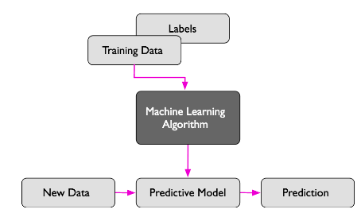
3. Направлявано (supervised) МО

Slide 18
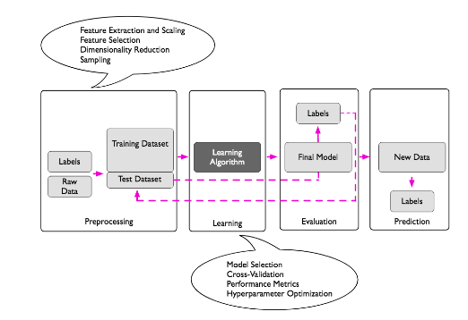
3. Направлявано (supervised) МО

Slide 19
3. Направлявано (supervised) МО
Важно допускане: обучителните образци имат същото разпределение като тестовите.
Реални ситуации – нарушение – предизвикателство!

Slide 20
3. Класове алгоритми за МО
Обобщени линейни модели (логистична регресия)
SVM (линеен SVM, RBF-kernel SVM)
Невронни мрежи (многослоен персептрон)
Дървовидни / модели базирани на правила (дървета на решения)
Графични модели (мрежи на Бейс (Bayes))
Групи (Random Forests)
Обучители чрез примери (k-най-близък съсед)

Slide 21
3. Категории алгоритми за МО
Нетърпеливи (eager) / мързеливи
Пакетни / онлайн
Параметрични / непараметрични
Различаващи / репродуктивни

Slide 22
3. Категории алгоритми за МО
Нетърпеливи (припряни) / мързеливи
Н – моментална обработка на обучителните данни, М – отлагане на обработката до прогнозирането, т.е. нямат обучителна фаза, само съхранение на обучителните данни (най-близък съсед)
Пакетни / онлайн
П – моделът се обучава върху цялото обучително множество; О – обучаване върху един образец наведнъж. На практика – пакетно обучение и онлайн обновяване

Slide 23
3. Категории алгоритми за МО
Параметрични / непараметрични
П– фиксирани, приема се определен вид на функцията f(x) = y, напр. линейната регресия е параметричен модел с h(x) = w₁x₁ + …+ w_{m}x_{m} + b.
Н – гъвкави, без предварително определен брой параметри, расте с нарастване обема на обучителното множество, напр. дърво на решенията, всеки възел с T/F може да е параметър
Различаващи / репродуктивни
р – методи, които моделират обединено разпределение P(X,Y) = P(Y)P(X⎮Y) = P(X)P(Y⎮X) на обучителни образци x^{i}, y^{i}. Р - директно моделират P(Y⎮X). р – предоставят по-голяма дълбочина и възможност за извадки от обединеното разпределение, Р – по-лесни за изчисление и по-точни прогнози.
р –” извличане на информация от текст на чужд език, без да се учи езикът”

Slide 24
3. Категории алгоритми за МО
Еволюционни – генетични алгоритми
Свързващи - Невронни мрежи
Символни – логически
Бейсови – графични
Търсещи аналогия - SVM

Slide 25
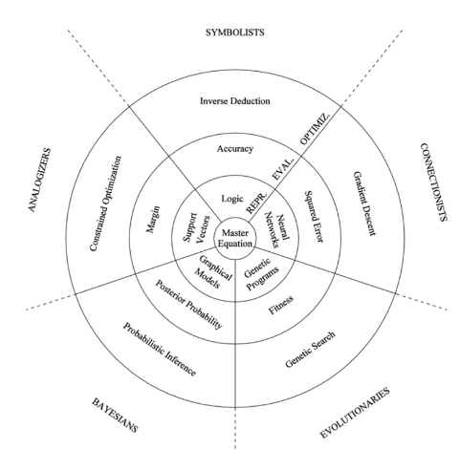

Slide 26
4. Компоненти на алгоритмите за МО
Представяне – кои хипотези могат да бъдат представени от даден клас алгоритми
Оптимизация – метрика за настройка на модела
Оценка – на производителността след “напасването”, настройката на модела.
Стъпки на МО задача:
Дефиниране на проблем
Събиране на маркирани данни
Избор на клас алгоритми
Избор на оптимизационна мярка за обучението на модела
Избор на мярка за оценяване на модела

Slide 27
4. Компоненти на алгоритмите за МО
Избор на оптимизационна мярка за обучението на модела
Избор на мярка за оценяване на модела
Разлика – цел на оптимизация на логистичната регресия- минимизация на отрицателната логаритмична вероятност (бинарна кръстосана ентропия), метрика за оценяване– точност на класификацията (classification accuracy)или погрешна класификация (misclassification error)

Slide 28
5. Обучение, настройка на модел
За класификационен / регресионен модел –използване на оптимизационен алгоритъм за оптимизация на целева функция – max log вероятност, min средна квадратична грешка
Методи:
Комбинаторно търсене, “лакомо” (greedy) търсене (дървета на решения)
Неограничена изпъкнала “convex” оптимизация (логистична регресия)
Неизпъкнала оптимизация, обратно разпространение “backpropagation” (невронни мрежи)

Slide 29
6. Категории оптимизационни задачи и алгоритми
Максимизация на постериорна вероятност – naïve Bayes
Максимизация на функцията за напасване – генетично програмиране
Максимизиране на общия бонус (reinforcement learning)
Максимизиране на добитата информация (information gain) / минимизиране на напр. неточности на възли наследници (CART дървета на решения)

Slide 30
6. Категории оптимизационни задачи и алгоритми
Минимизация на функцията на средна квадратична грешка (печалба/загуба) (CART, регресия на дървета на решения, линейна регресия, адаптивни линейни неврони)
Максимизация на логаритмична вероятност или минимизация на функцията на кръстосана ентропия (печалба/загуба)
Минимизация на загубата в съединенията (hinge) ( SVM)

Slide 31

7. Оценка
Точност на класификация ACC
% на правилно класифицираните данни
Обобщена производителност на модел – върху нови данни със същото разпределение като обучителните
Грешка на прогнозата (грешка от некоректна класификация ERR=1-ACC
Напр. ф-я 0-1 L(y’, y), y’ – прогнозна стойност, y – истинска стойност,
ERR – E[L(Y’, Y)], очаквана стойност, определя се от тестовото множество Dt:

Slide 32
7. Оценка
Грешка на прогнозата (грешка от некоректна класификация ERR=1-ACC
Популярни метрики:
ACC (1-ERR)
ROC AUC
Precision
Recall
(Cross) Entropy
Вероятност
Квадратична грешка / MSE
L-norms
Utility
Fitness
….

Slide 33
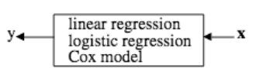
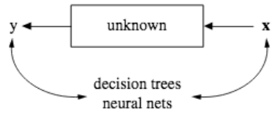
8. МО - подходи
Прилагане на МО за решаване на практически проблем:
Дефиниране на цел и избор на подходящо средство (обучаващ алгоритъм):
Цел – разбиране на явление (как резултатът се свързва с входните променливи) / точно прогнозиране (какъв резултат се очаква от бъдещ вход) => 2 подхода: моделиране на данни, моделиране на алгоритъм

Slide 34
8. МО - подходи
Информация и прогноза Прогноза
Валидиране – Да/Не с точност на пасване, Точност на прогнозиране
Оценяване на остатък

Slide 35
8. МО - подходи
Моделиране на данни – Бейсови класификатори, мрежи, логистична регресия
Моделиране на алгоритъм – к-най-близък съсед, дървета на решения, SVM

Slide 36
8. МО – проблеми и предизвикателства
Множество от добри модели, които пасват добре на данните – кой от тях да се избере?
Конфликт между простота и точност на модела –
Проблемът на размерността – счита се, че по-големият обем данни е предимство (повече информация), но може да е вредно за модела – добро пасване с обучителните данни, но не обобщава добре нови данни, не срещани при обучението, шум на пасване;
Много предиктори, фиксиран брой обучаващи образци
Има модели, които заобикалят този проблем (random forest)

Slide 37
9. МО и други области
МО и data mining (откриване на закономерности в данни,добиване на знания и вникване в данните, фокус – изчислителни техники, работа с бази данни, обработка на данни, визуализация, Data Science) – алгоритмите за МО – инструменти за data mining,
МО и изкуствен интелект ( имитиране на естествен интелект (обработка на ествствен език, разпознаване на изображения)
МО – подобласт на ИЕ, разработване на алгоритми – компютри да научават модели (прогнозни) от данни
МО и deep learning – подобласт на МО – подмножество алгоритми, специализирани за определени задачи ( напр. обработка на ествствен език, разпознаване на изображения

Slide 38
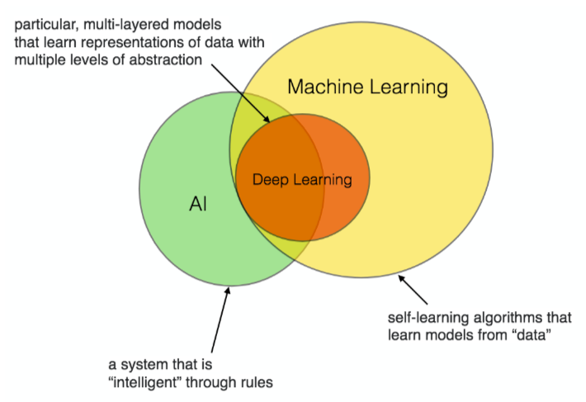

Slide 39
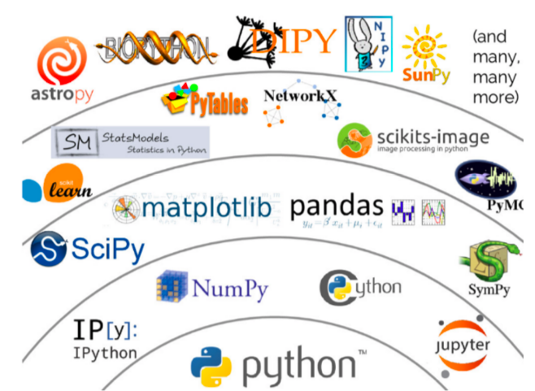
10. Софтуер за МО - Python -

Slide 40
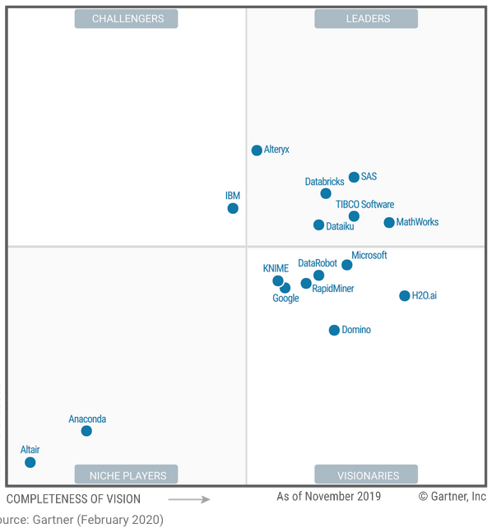
Платформи -

Slide 41
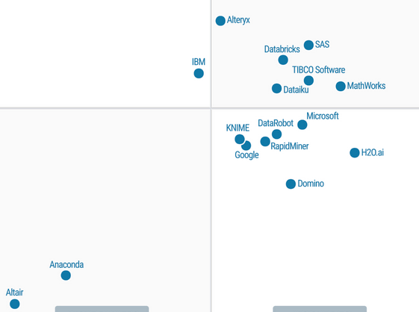
Платформи -

